Slide 1

第五节 曲面及其方程
第七章
一、曲面研究的基本问题
二、旋转曲面
三、柱面
四、二次曲面

Slide 2
一、曲面研究的基本问题
（1）已知一曲面作为点的几何轨迹时，建立这 个曲面的方程；
（2）已知一个方程，研究这个方程所表示的曲面的形状

Slide 3

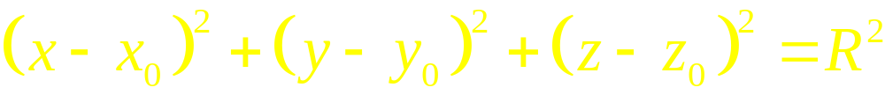



例题
例1 求到定点
距离为
的点的轨迹。
解:
则
。
特别

Slide 4

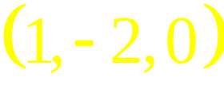
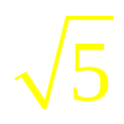
例2 方程
表示
怎样的曲面？
解：
配方后，得
与
比较
表球面
球心
，半径
说明:球面一般方程

Slide 5
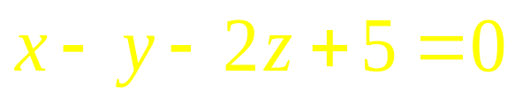


例3 求与 和 距离相等的点的轨迹
解:
则
。
。
垂直平分面：到两点距离相等的点的轨迹。
。
平面的一般方程：
Notes:
P403

Slide 6
关于曲面的两个基本问题
以上例题表明研究空间曲面有两个基本问题：
已知曲面作为点的轨迹求其方程
已知方程判断这方程所表示的曲面的形状

Slide 7
二、旋转曲面
1.定义
一平面曲线
绕该平面上一条
定直线
旋转一周
所形成的曲面称为旋转曲面。
旋转轴
母线

Slide 8
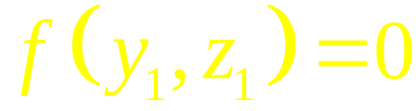
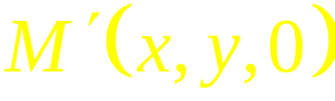

2. 旋转曲面方程的求法
①建立
面上曲线
绕
轴旋转一周
所形成的曲面方程。
则
得
绕
轴

Slide 9


思考：当曲线 绕 轴旋转时，方程如何？

Slide 10



轴
绕
绕
轴
轴
绕
绕
轴

Slide 11
例4
轴
绕
绕
轴

Slide 12

例4
轴
绕
绕
轴

Slide 13

例4
轴
绕
绕
轴

Slide 14
2.常用旋转曲面
（1）旋转椭球面
椭球面：
球面：
如
椭球面
旋转椭球面

Slide 15

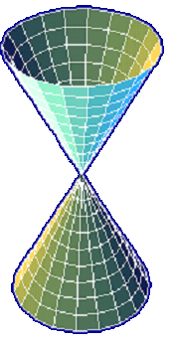


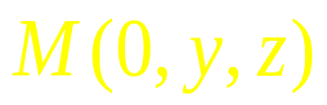

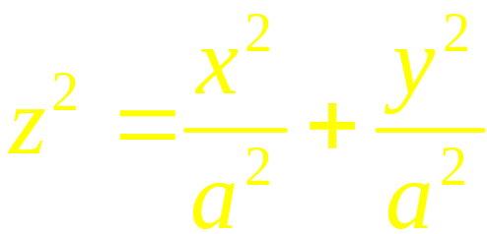
（2）圆锥面
例5 试建立顶点在原点, 旋转轴为 轴, 半顶角为
（锐角）的圆锥面方程.
解:
y
z
令
两边平方

Slide 16

椭圆锥面
圆锥面
绕
轴
如
或
椭圆锥面

Slide 17
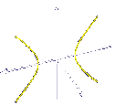






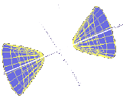





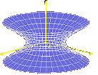
（3）旋转双曲面
旋转双叶双曲面
绕
轴
旋转单叶双曲面
绕
轴

Slide 18



Slide 19
双叶双曲面
单叶双曲面

Slide 20


（4）旋转抛物面
绕
轴
抛物线

Slide 21


（4）旋转抛物面
绕
轴
抛物线
绕
轴

Slide 22
（4）旋转抛物面
绕
轴
抛物线
椭圆抛物面
绕
轴
绕
轴
或
如
椭圆抛物面

Slide 23
旋转椭球面
圆锥面
旋转双叶双曲面
旋转单叶双曲面
旋转抛物面

Slide 24
掌握两个基本问题：
已知曲线方程求它绕坐标轴旋转所得曲面方程
已知曲面方程判断曲面形状，并知道如何变化得来

Slide 25





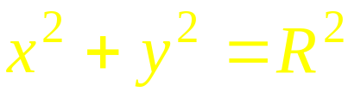
三、柱面
引例 分析方程
表示怎样的曲面。
解:在 xoy 面上，
表示圆C,
在圆C 上任取一点
过此点作
平行 z 轴的直线 l ,
对任意 z ,
的坐标也满足方程
平行于 z 轴的直线沿曲线 C 移动所形成的曲面称为圆
柱面.
其上所有点的坐标都满足此方程,
故在空间
表示圆柱面

Slide 26

定义：
平行于定直线并沿定曲线 C 移动的直线 L 形成的
轨迹叫做柱面
定曲线 C 叫做准线，
动直线 L 叫做母线。

Slide 27


•
表示抛物柱面,
母线平行于 z 轴;
准线为xoy 面上的抛物线.
•
表示母线平行于
z 轴的椭圆柱面.
•
表示母线平行于
z 轴的平面.
（且 z 轴在平面上）

Slide 28
双曲柱面

Slide 29

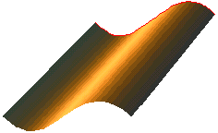

一般地,在三维空间
柱面,
母线
平行于 z 轴;
准线 xoy 面上的曲线 l_{1.}
柱面,
母线
平行于 x 轴;
准线 yoz 面上的曲线 l_{2.}
柱面,
母线
平行于 y 轴;
准线 xoz 面上的曲线 l_{3.}

Slide 30
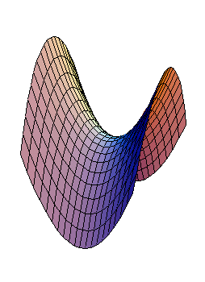
四、二次曲面
三元二次方程
所表示的曲面称为二次曲面
平面称为一次曲面。
旋转曲面和柱面都是二次曲面
还有一种曲面叫做马鞍面，
也叫双曲抛物面

Slide 31

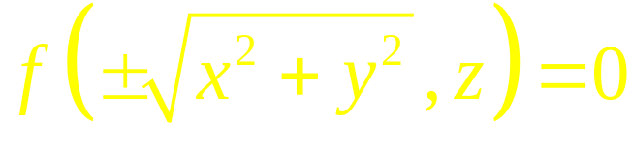
小结：
球面
旋转曲面
如曲线
绕 z 轴旋转得旋转曲面
旋转椭球面
圆锥面
旋转双叶双曲面
旋转抛物面
旋转单叶双曲面

Slide 32

柱面
如曲面
表示母线平行 z 轴的柱面.
圆柱面
椭圆柱面
双曲柱面

Slide 33



练习
指出下列方程的图形:
方 程
平面解析几何中
空间解析几何中
平行于 y 轴的直线
平行于 yoz 面的平面
圆心在(0,0)
以 z 轴为中心轴的
圆柱面
半径为 3 的圆
斜率为1的直线
平行于 z 轴的平面

Slide 34
伸缩变形法
在 xoy 面上点
变为
从而把 M 的轨迹
C 变为
的轨迹
称为把图形 C 沿 y 轴方向伸缩
倍变成
设
求
方程
变为
则
代入
得
如：
沿 y 轴伸长 2 倍

Slide 35
一般
沿 y 轴伸缩 倍
绕 z 转
沿 y 轴伸缩 倍

